Slide 1



Slide 2




Slide 3
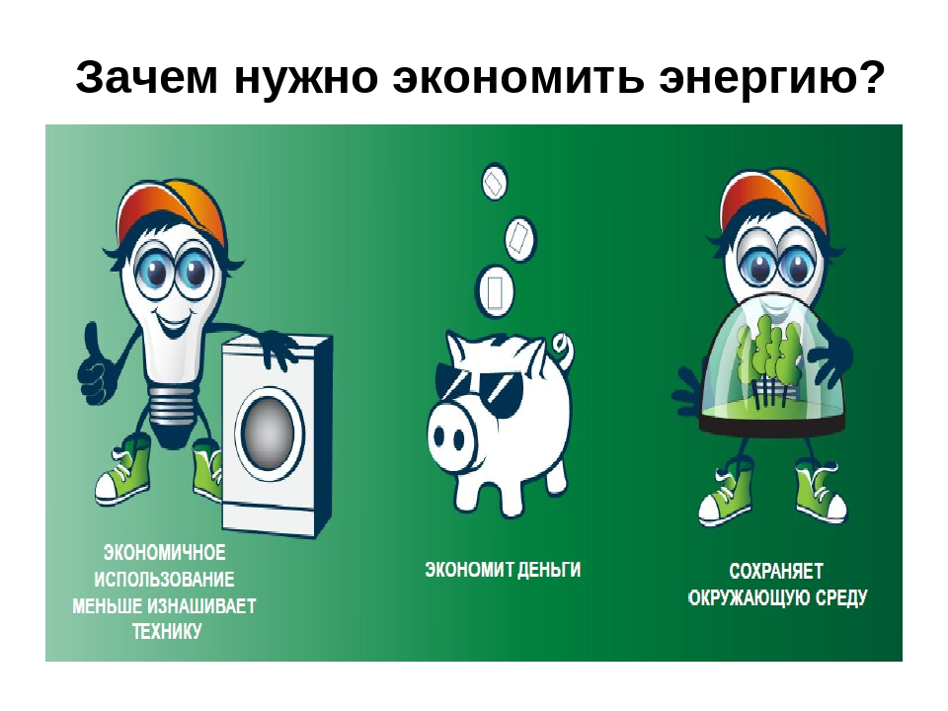

Slide 4
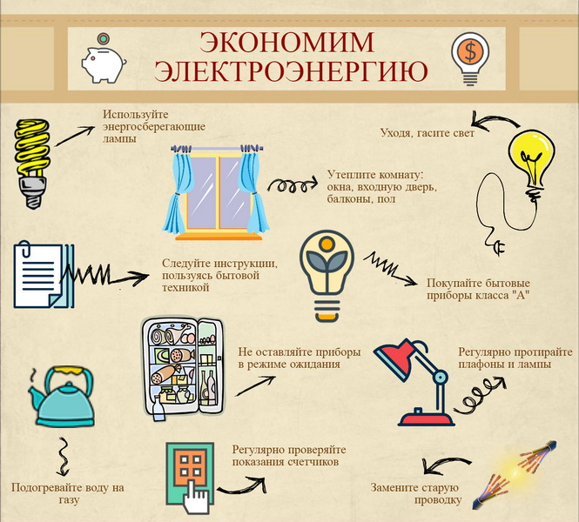

Slide 5


Slide 6


Slide 7
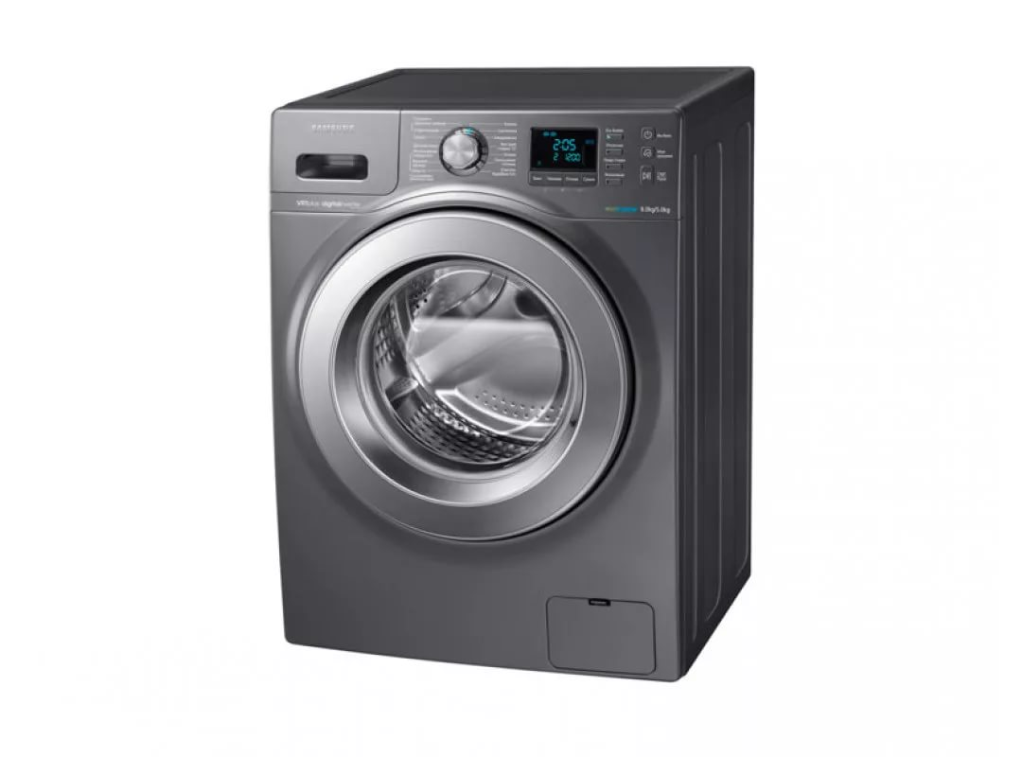
Мама может стирать белье в

Slide 8
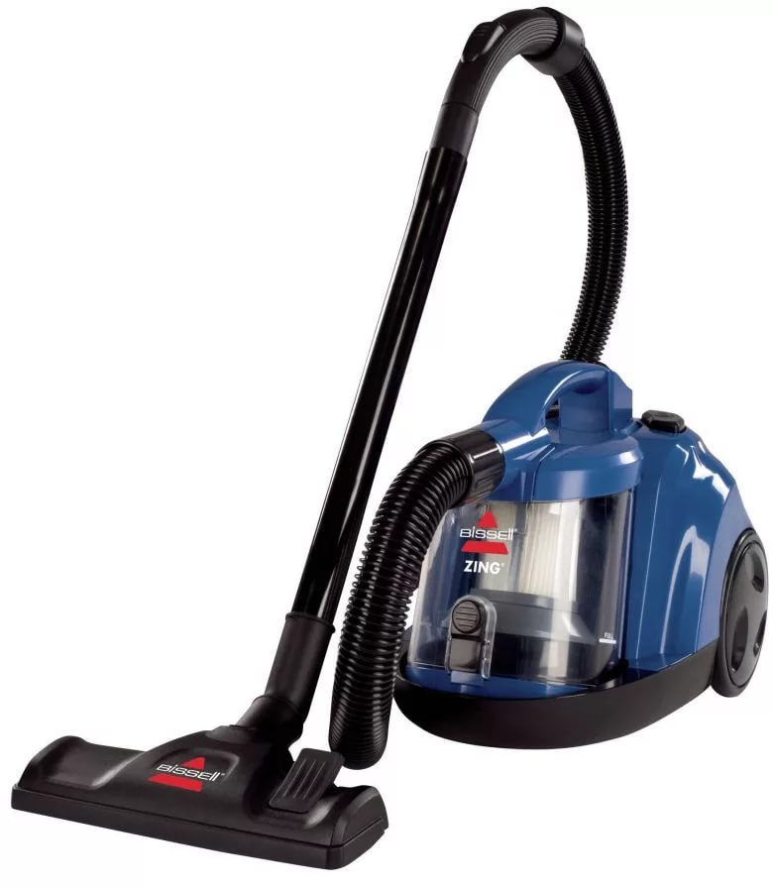
Папа может пылесосить ковер…

Slide 9
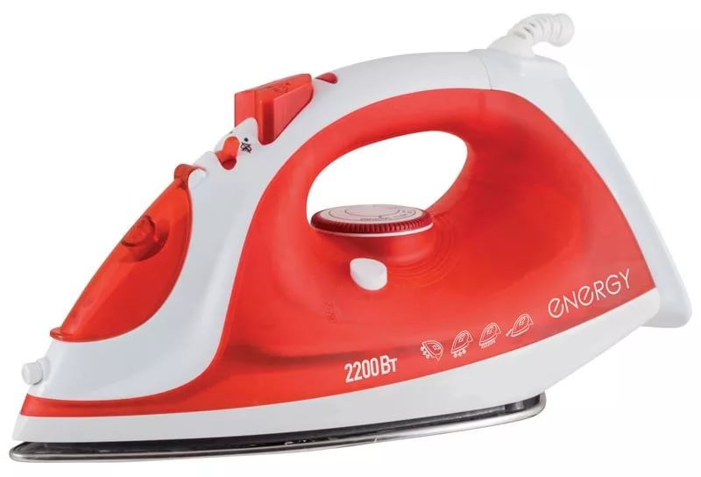
Мама может гладить белье…

Slide 10

Когда все дела сделаны, можно отдохнуть.
Посмотреть

Slide 11
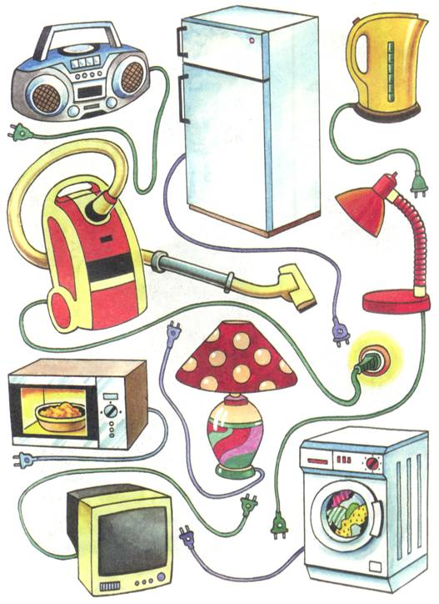
Как можно назвать одним словом ваши ответы?

Slide 12


Slide 13
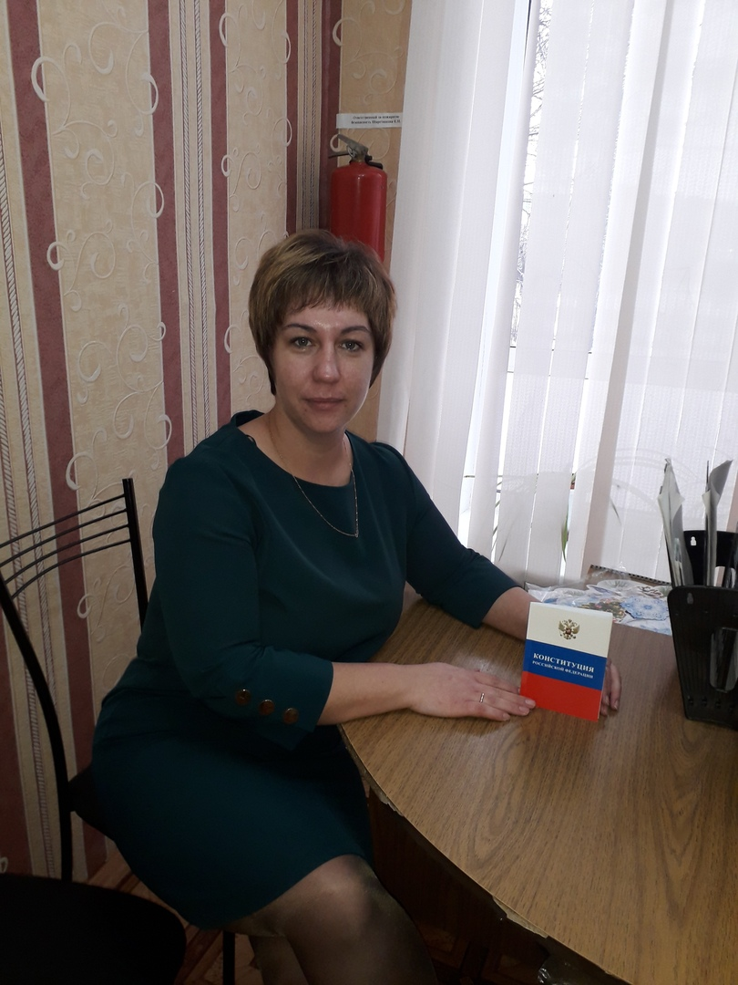
Презентацию подготовила помощник уполномоченного по правам ребенка
Старшова Мария Сергеевна

Slide 14


